Slide 1
Муниципальное автономное общеобразовательное учреждение «Полазненская средняя общеобразовательная школа №1»
Образовательная практика:
«Конструирование моста»
(для учащихся 7 классов)
Руководитель: учитель технологии
Спицын Эдуард Анатольевич
Полазна 2019 г.

Slide 2
Ходят люди по мосту. В эту сторону и в ту. А когда идут лошадки, Держит спину мостик шаткий. И не скрипнет нипочём. Хорошо быть силачом!

Slide 3
«Мост»?

Slide 4
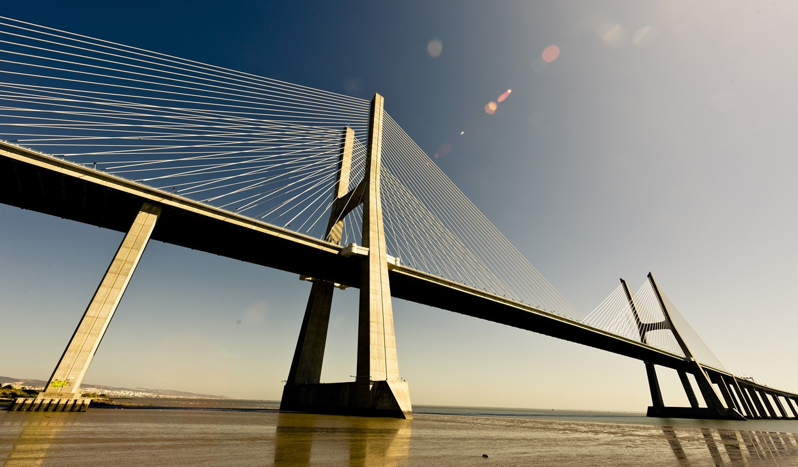
Мост
Искусственное сооружение, возведенное через реку, озеро, болото, овраг, пролив или любое другое физическое препятствие. Мост, возведённый через дорогу, называют путепроводом, мост через овраг или ущелье — виадуком.

Slide 5
Историческая справка
Самый древний мост обнаружили в Сергиев-Посадском районе Подмосковья. Он сделан семь с половиной тысяч лет назад из берёзовых брёвен при помощи каменных топоров без единого гвоздя и соединял берега речки Дубны.
(История России для детей и взрослых. Изд-во Белый город) .

Slide 6
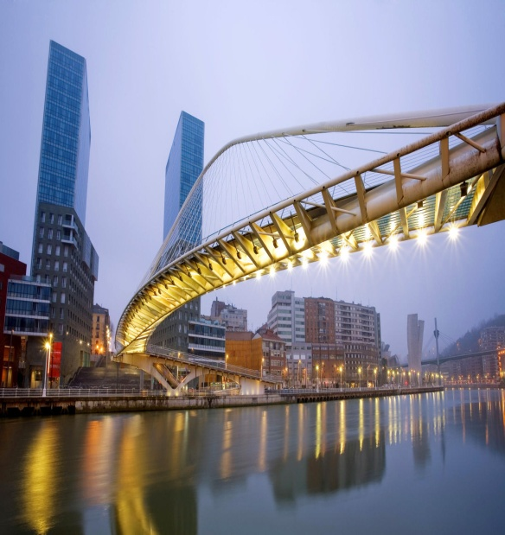
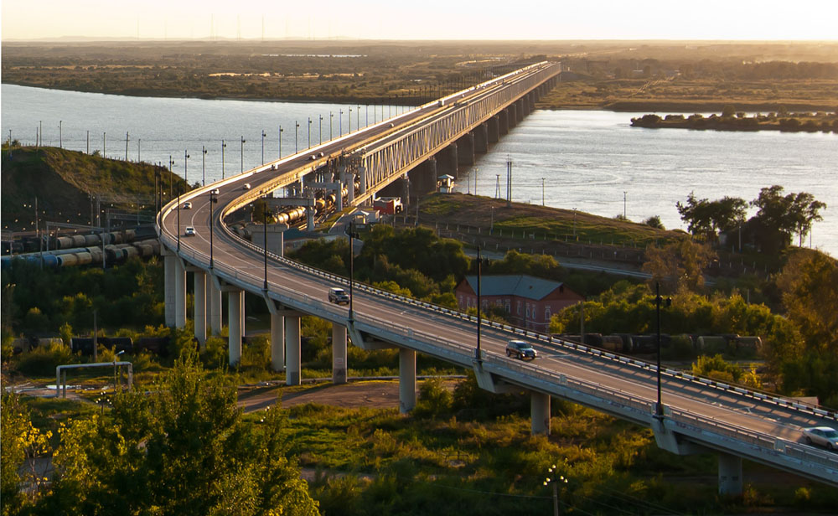
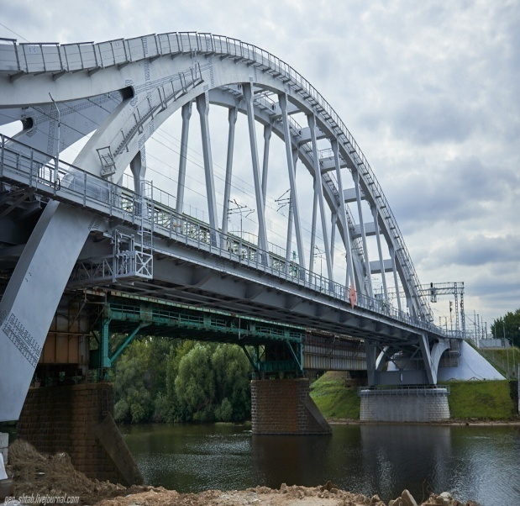
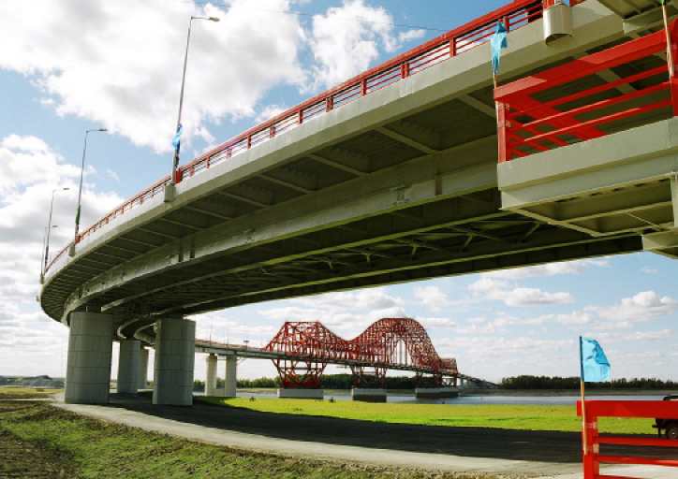
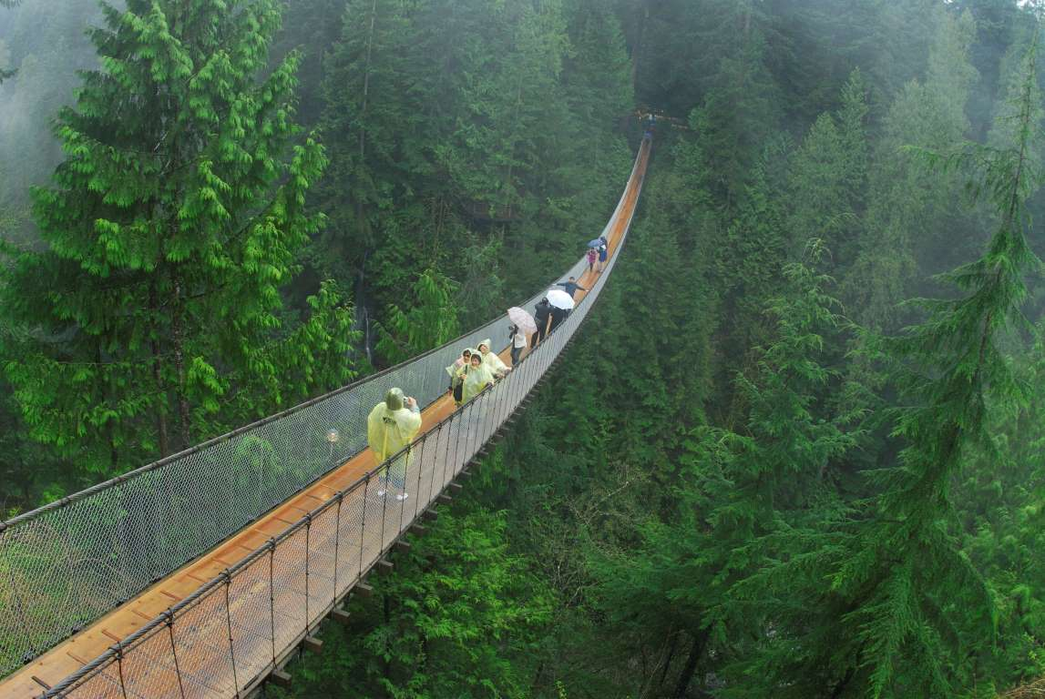
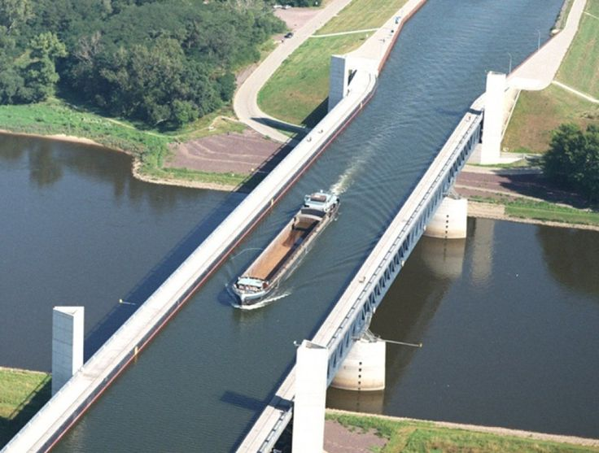
Виды мостов по назначению

Slide 7
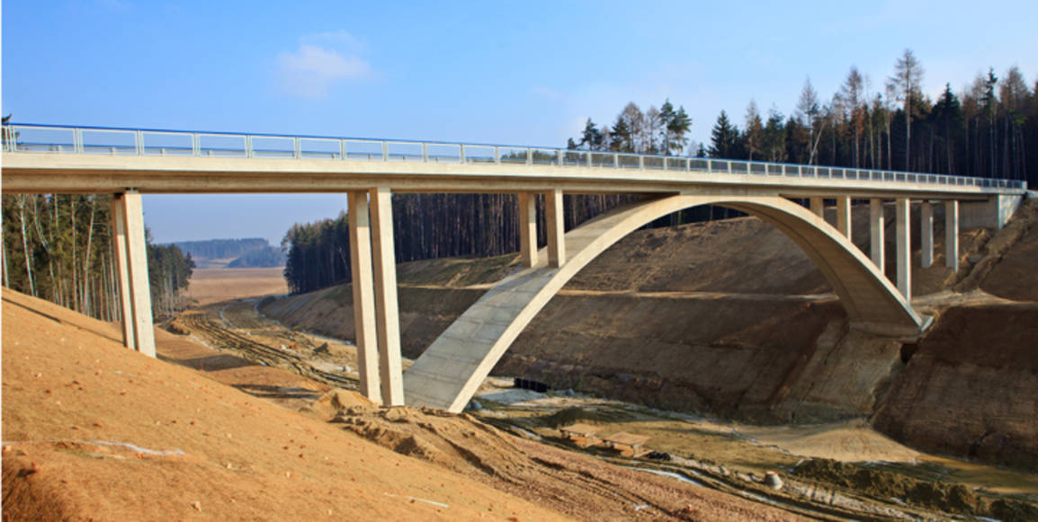
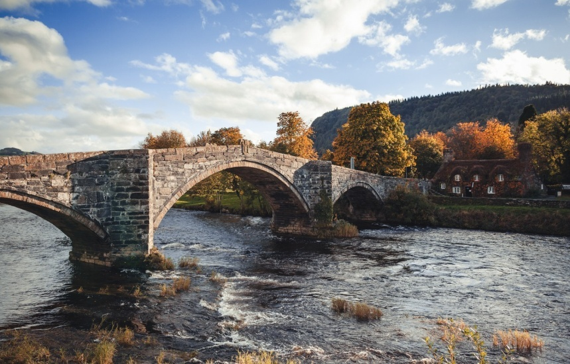
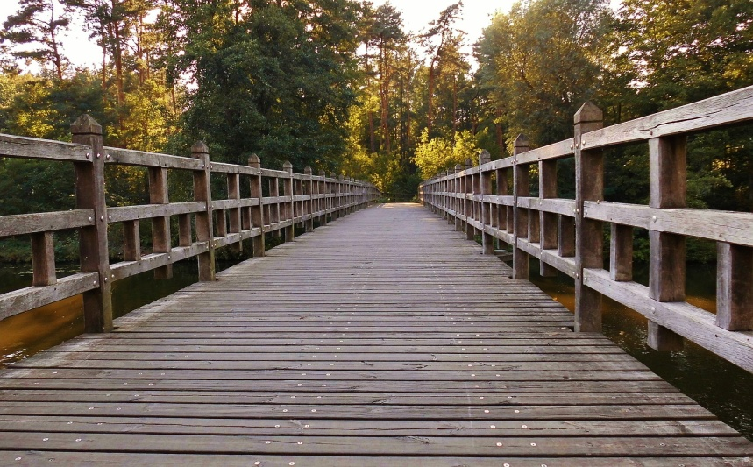
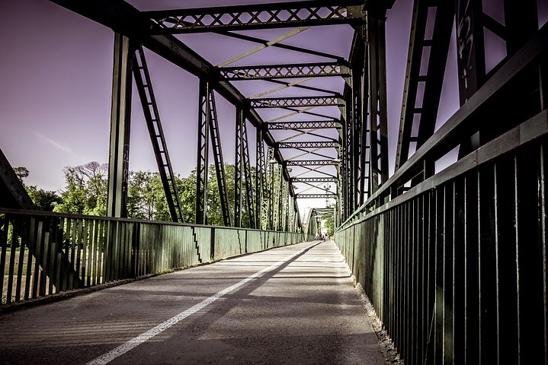
Применяемые материалы для строительства мостов

Slide 8
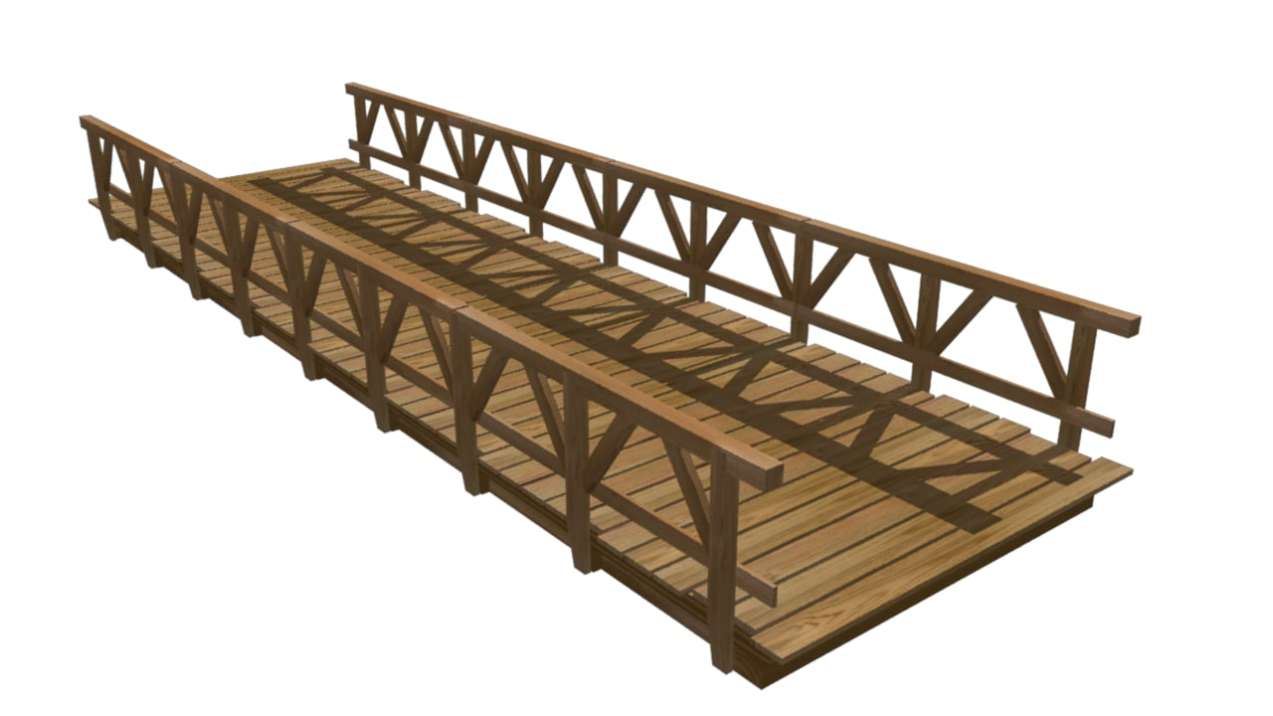
Задача практики
Построить модель моста из предложенных материалов

Slide 9
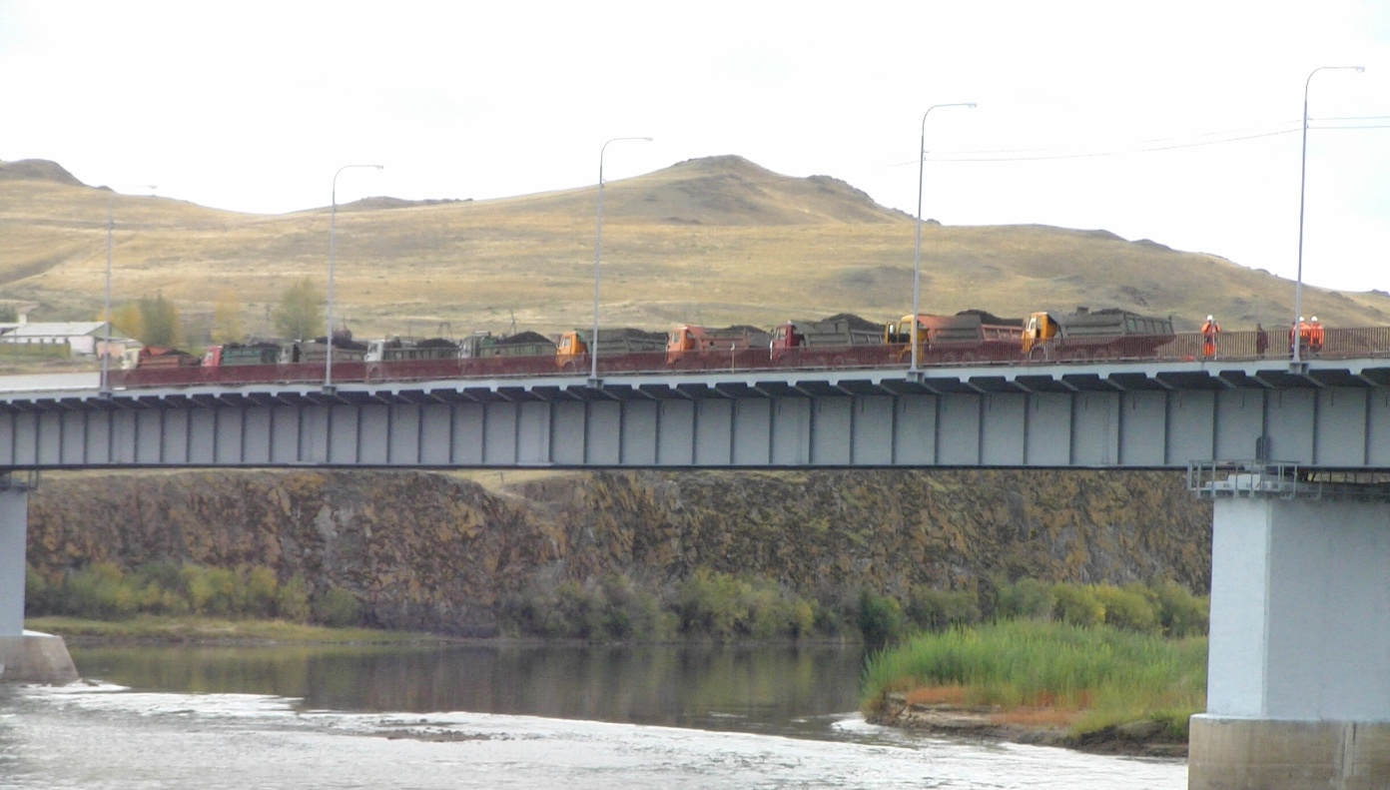
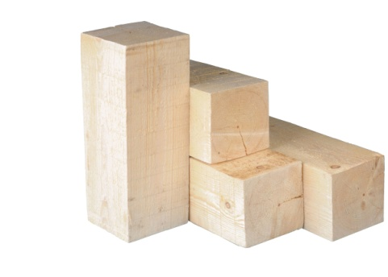
Цель практики
Испытать конструкцию моста на устойчивость к грузам

Slide 10
Условия практики
конструкция моста не должна быть меньше 600 мм;
во время изготовления конструкция моста не испытывается;
применяются только предложенные материалы;
время на изготовление конструкции: 1 час 30 мин;
испытание проводят 2 человека от команды.

Slide 11
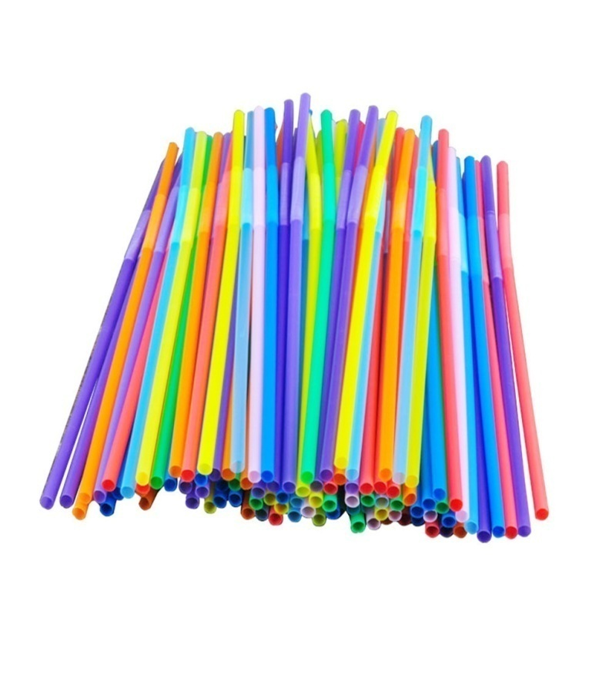
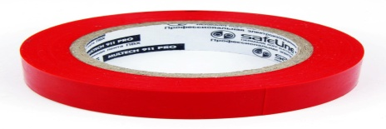
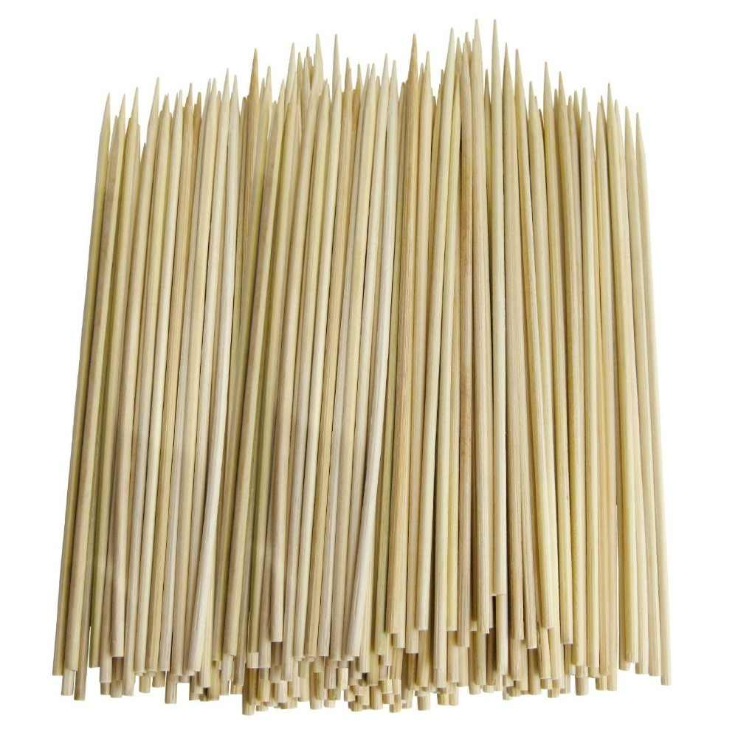
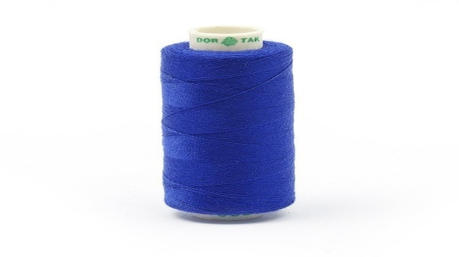
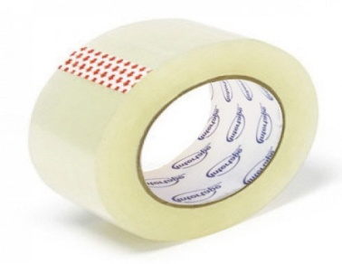
Материалы для конструкции моста
Пластмассовые трубочки;
Деревянные палочки;
Скотч;
Нитки;
Изолента.

Slide 12
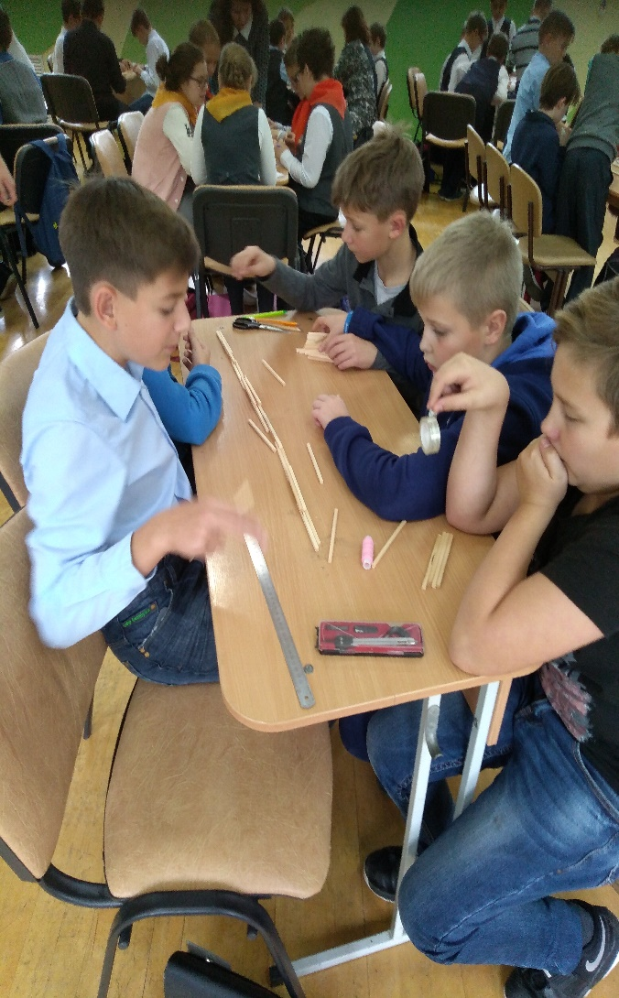
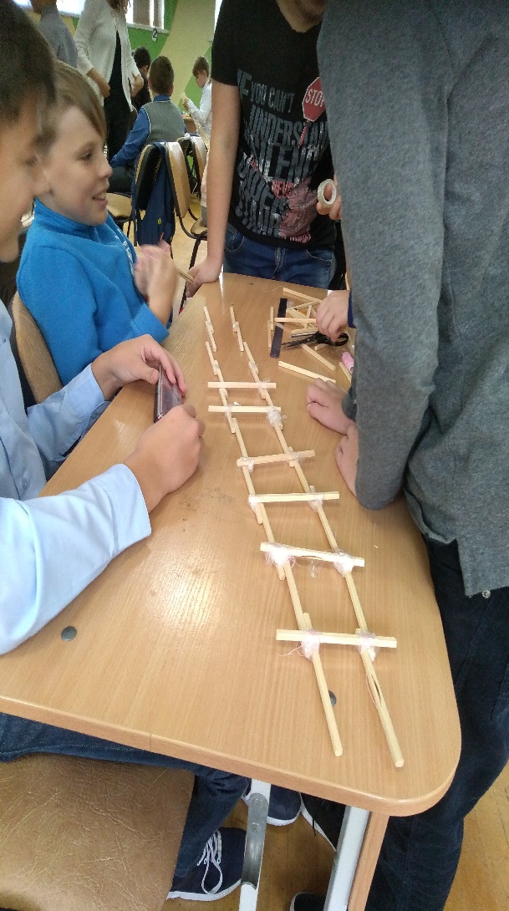
Участие в краевом конкурсе «Инженерные соревнования»

Slide 13
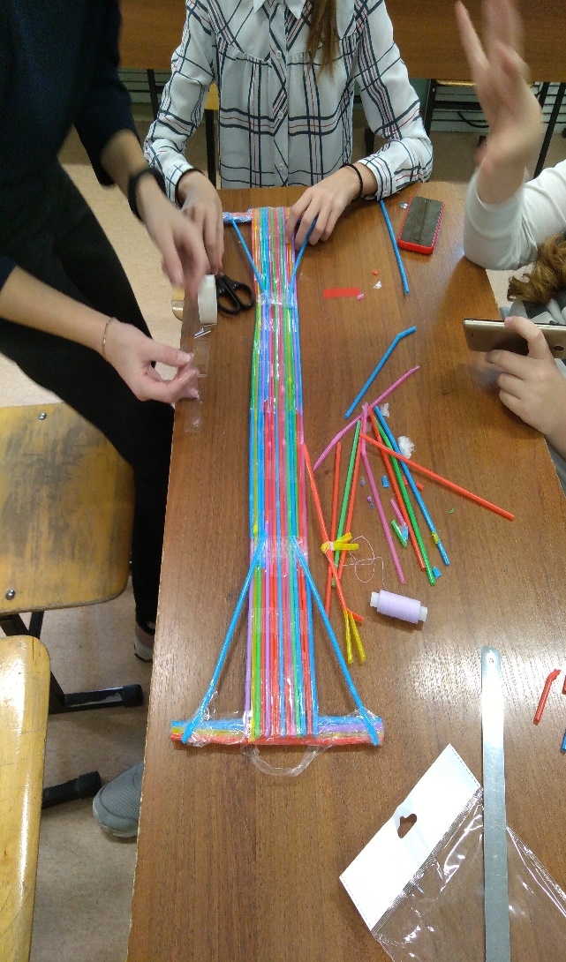
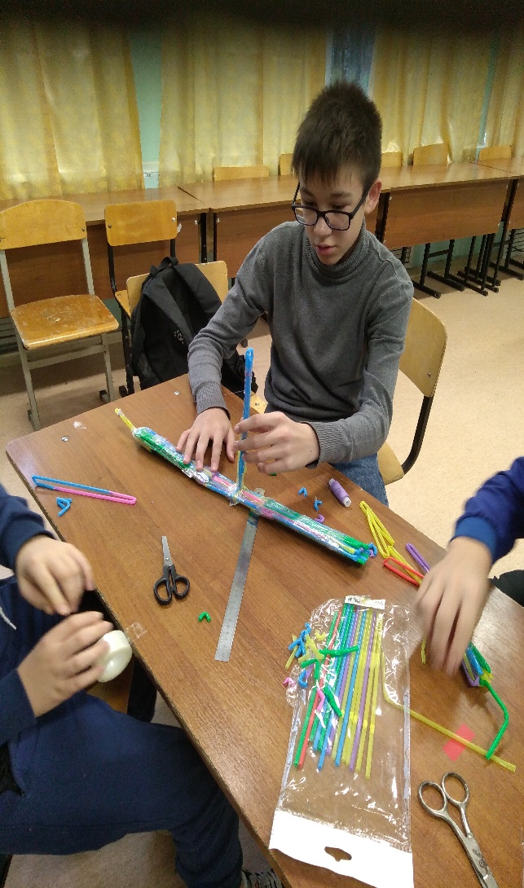
Школьный метапредметный день (конструирование моста учащимися 6 классов)

Slide 14
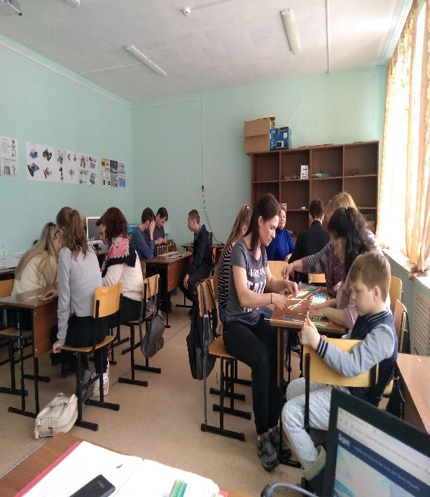
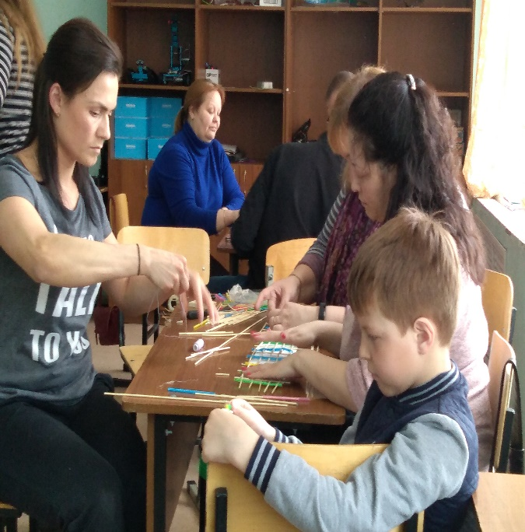
День открытых дверей (конструирование моста вместе с родителями)

Slide 15
Испытание

Slide 16
Почему мосты разрушаются
Разрушенный мост – это серьезное происшествие, которое может привести к гибели людей, полной остановки передвижения через реку и большим финансовым трудностям. Причин вывода из строя сооружения много, и все они имеют разный характер, однако все случаи можно разделить на три группы:
Вследствие природных катастроф, таких, как землетрясения, оползни, паводки и другие. Эта группа объединяет около 60 % всех несчастных случаев.
Вследствие неправильного возведения конструкций, дефектов, ошибок, которые были совершены при строительстве мостов. Сюда же можно отнести ошибочное или неточное проектирование. Такие происшествия составляют около 30 % от общего количества.
Остальные 10 % случаев разрушения происходили из-за неправильной эксплуатации мостовой конструкции.

Slide 17
Крупнейшие кражи мостов
В сентябре 2008 года рядом с деревней Грубчице украли железнодорожный мост.
В 2011 году В поселке Норт-Бивер в Пенсильвании также украли металлический мост. Мост находился в лесистой местности. Длина моста составляла примерно 15 метров, а ширина - около шести метров. Сооружение было изготовлено из гофрированной стали. Предположительно, для демонтажа моста злоумышленник (или группа злоумышленников) использовал газовый резак. Приблизительная стоимость моста составляет $ 100 000. Злоумышленников найти не удалось.
В апреле 2012 года возле города Соколов (Западная Чехия) грабители похитили четырёхметровый десятитонный пешеходный мост над железнодорожными путями. Власти города были в курсе работ по демонтажу. Единственное, чего не знали власти, так это того, что документы на демонтаж были фальшивыми.
Житель Гайского района Оренбургской области сдал в металлолом понтонный мост в декабре 2010 года.
В Хабаровске был украден мост над тепломагистралью ночью 29 декабря 2007 года.
Мост разобрали и в Карагандинской области в 2016 году.
В 2016 году в Пугачевском районе Саратовской области парень украл подвесной мост через реку.
В октябре 2017 года в Красноярском крае злоумышленники украли мост.

Slide 18
Спасибо за внимание!

